Slide 1
화면 설계서!!!!
프로젝트3
크라우드 fun딩딩디리이딩디이딩딩
2조오오오오오으아아으아으아으아ㅡ아으ㅏ으아

Slide 2
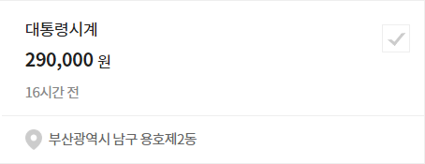
화면코드 | user_w_ht_coupon
화면명 | 쿠폰 관리
프로젝트
화면 번호
1
보유한 쿠폰
#
1
2
3
4
5
생일쿠폰
10000원
친구초대
1000원
유효기간
2020년 4월 30일
유효기간
2020년 5월 3일
사용한 쿠폰
첫구매
5000원
사용한 날짜
2020년 2월 15일

Slide 3
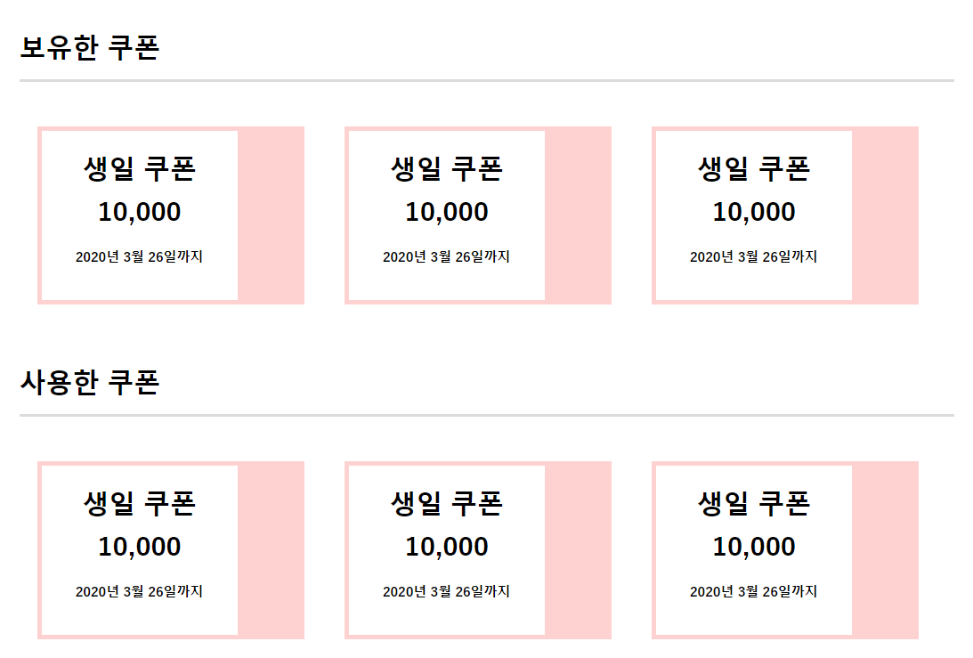
화면코드 | user_w_ht_coupon
화면명 | 쿠폰 관리
프로젝트
화면 번호
1
보유한 쿠폰
#
1
2
3
4
5
생일쿠폰
10000원
친구초대
1000원
유효기간
2020년 4월 30일
유효기간
2020년 5월 3일
사용한 쿠폰
첫구매
5000원
사용한 날짜
2020년 2월 15일

Slide 4
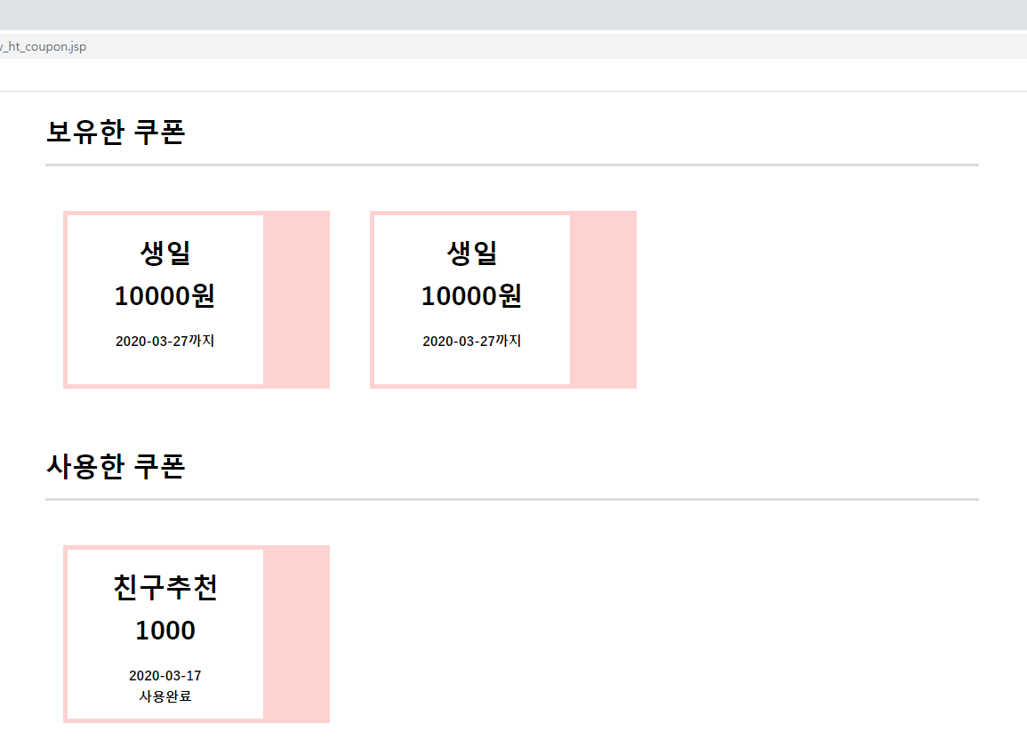
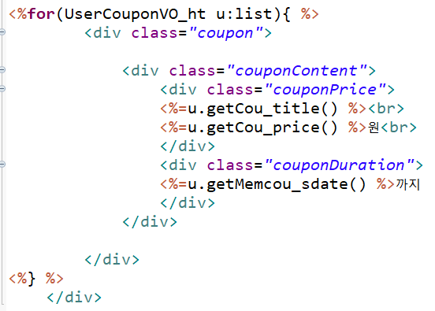
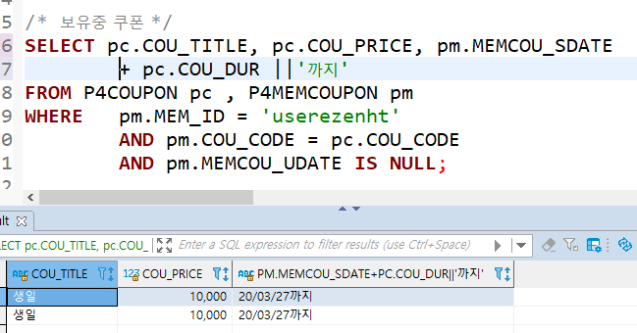
화면코드 | user_w_ht_coupon
화면명 | 쿠폰 관리
프로젝트
화면 번호
1
보유한 쿠폰
#
1
2
3
4
5
생일쿠폰
10000원
친구초대
1000원
유효기간
2020년 4월 30일
유효기간
2020년 5월 3일
사용한 쿠폰
첫구매
5000원
사용한 날짜
2020년 2월 15일

Slide 5
화면코드 | admin_ht_carouselBanner
화면명 | 캐러셀 배너 관리
프로젝트
화면 번호
3
#
1 | 클릭하여 위아래로 순서 변경 가능
2
3
4
5
캐러셀 배너 관리
등록날짜 순서 이미지 링크 주소 삭제 이동
1
2020-02-01 1 banner1.jpg www.naver.com
삭제
2020-02-03 2 banner2.jpg www.yahoo.co.kr
삭제
2020-02-03 3 banner3.jpg www.google.com
삭제
2020-02-15 4 banner5.jpg www.starbucks.co.kr
삭제
2020-02-17 5 banner6.jpg www.tomntoms.co.kr
삭제
2020-02-17 6 banner7.jpg www.coffebean.co.kr
삭제
2020-02-18 7 banner8.jpg www.davinci.co.kr
삭제
2020-02-13 8 banner4.jpg www.hollys.com
삭제
등록하기
이미지를 등록하세요
링크 주소 입력
등록버튼

Slide 6
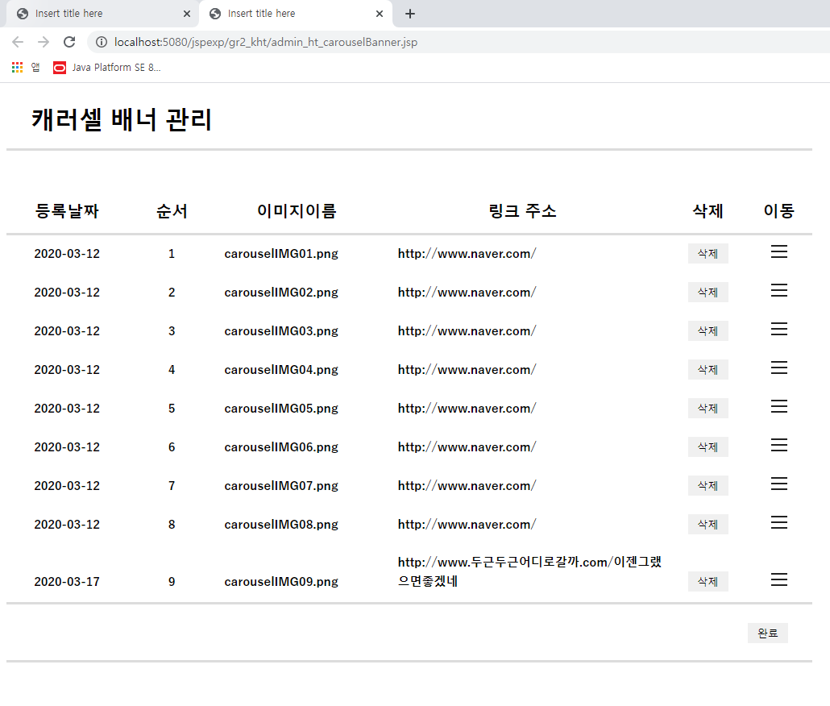
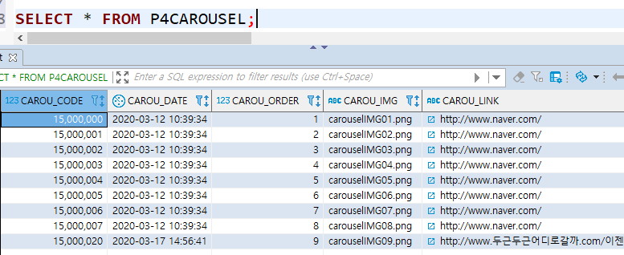
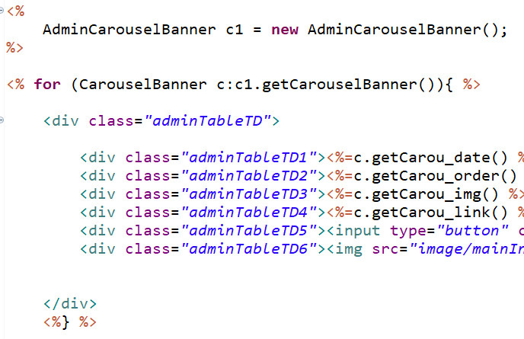
화면코드 | admin_ht_carouselBanner
화면명 | 캐러셀 배너 관리
프로젝트
화면 번호
3
#
1 | 클릭하여 위아래로 순서 변경 가능
2
3
4
5
캐러셀 배너 관리
등록날짜 순서 이미지 링크 주소 삭제 이동
1
2020-02-01 1 banner1.jpg www.naver.com
삭제
2020-02-03 2 banner2.jpg www.yahoo.co.kr
삭제
2020-02-03 3 banner3.jpg www.google.com
삭제
2020-02-15 4 banner5.jpg www.starbucks.co.kr
삭제
2020-02-17 5 banner6.jpg www.tomntoms.co.kr
삭제
2020-02-17 6 banner7.jpg www.coffebean.co.kr
삭제
2020-02-18 7 banner8.jpg www.davinci.co.kr
삭제
2020-02-13 8 banner4.jpg www.hollys.com
삭제
등록하기
이미지를 등록하세요
링크 주소 입력
등록버튼

Slide 7
화면코드 | admin_ht_category
화면명 | 카테고리 관리
프로젝트
화면 번호
1
#
1
2
3
4
5
카테고리 관리
3
등록날짜 순서 이미지 이름 삭제 이동
2020-02-01 1 category1.jpg IT
삭제
2020-02-03 2 category2.jpg 가전
삭제
2020-02-03 3 category3.jpg 가구
삭제
2020-02-15 4 category5.jpg 의류
삭제
2020-02-17 5 category6.jpg 도서
삭제
2020-02-17 6 category7.jpg 레저
삭제
2020-02-18 7 category8.jpg 유아동
삭제
2020-02-13 8 category4.jpg 스포츠
삭제
등록하기
이미지를 등록하세요
카테고리 이름 입력
등록버튼

Slide 8
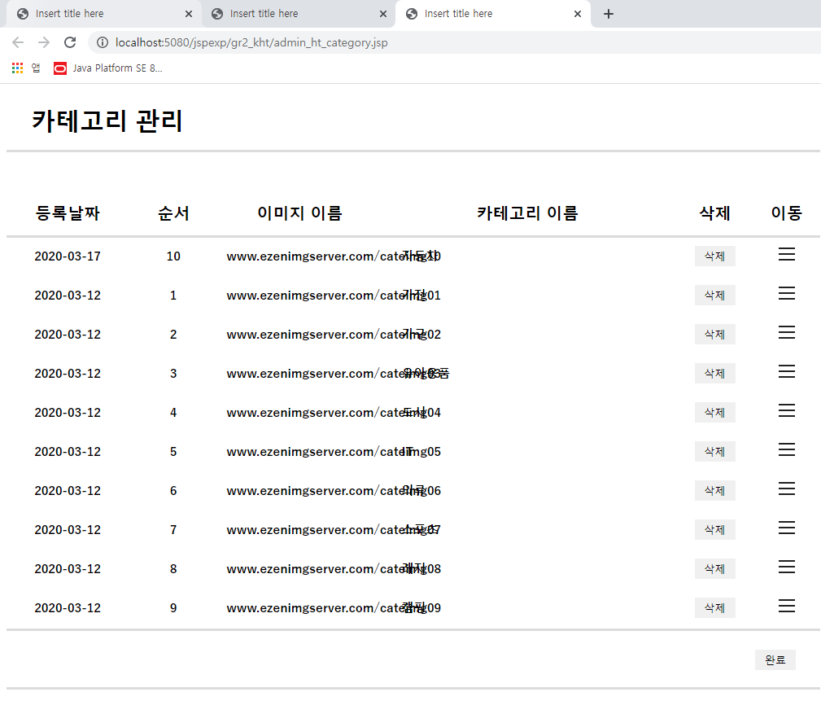
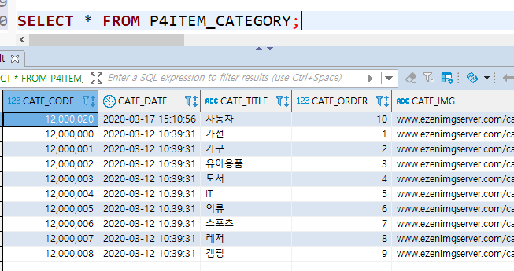
화면코드 | admin_ht_category
화면명 | 카테고리 관리
프로젝트
화면 번호
#
1
2
3
4
5
카테고리 관리
등록날짜 순서 이미지 이름 삭제 이동
2020-02-01 1 category1.jpg IT
삭제
2020-02-03 2 category2.jpg 가전
삭제
2020-02-03 3 category3.jpg 가구
삭제
2020-02-15 4 category5.jpg 의류
삭제
2020-02-17 5 category6.jpg 도서
삭제
2020-02-17 6 category7.jpg 레저
삭제
2020-02-18 7 category8.jpg 유아동
삭제
2020-02-13 8 category4.jpg 스포츠
삭제
등록하기
이미지를 등록하세요
카테고리 이름 입력
등록버튼

